Slide 1



Bekanntheit
Konsum
Identität
UMFRAGE 08.2023

Slide 2

Auftraggeber
Österreichischer Weinbauverband,
1010 Wien
Zielgruppe
ÖsterreicherInnen
rep. ab 16 Jahren
Stichprobengrößee
n = 1000
Stichproben-Methode
Vorgeschichtetes Randomverfahren, CAWI
Stichprobengrundlage
Auswahl der Befragten nach Quotenverfahren
Auswertung
Faktorengewichtung laut Medienanalyse 2021 und Statistik Austria Abgestimmte Erwerbs-statistik
Gewichtungsverfahren
Nach Geschlecht, Alter, Bildung, Berufstätigkeit, Haushaltsgröße, Kinder im Haushalt, Bundesland
Quotenplan
Nach Geschlecht, Alter, Bildung, Berufstätigkeit, Bundesland,
Haushaltsgröße, Kinder im Haushalt
Maximale Schwankungsbreite
+/- 3,1 % n=1000
Untersuchungszeitraum
29. August 2023 – 31. August 2023
Ausführendes Institut
IFDD
Institut für Demoskopie & Datenanalyse,
Feldgasse 21, 3422 Hadersfeld
Beschreibung der
Untersuchung

Slide 3
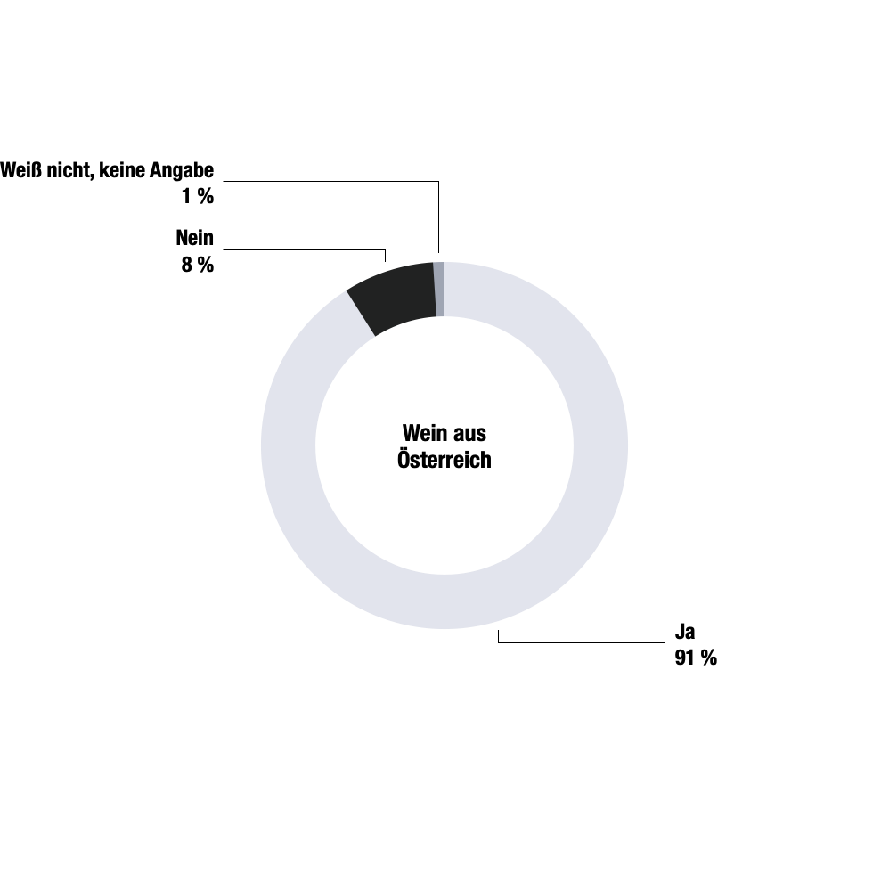
Kennen Sie einen Wein aus Österreich?
N=1000

Slide 4
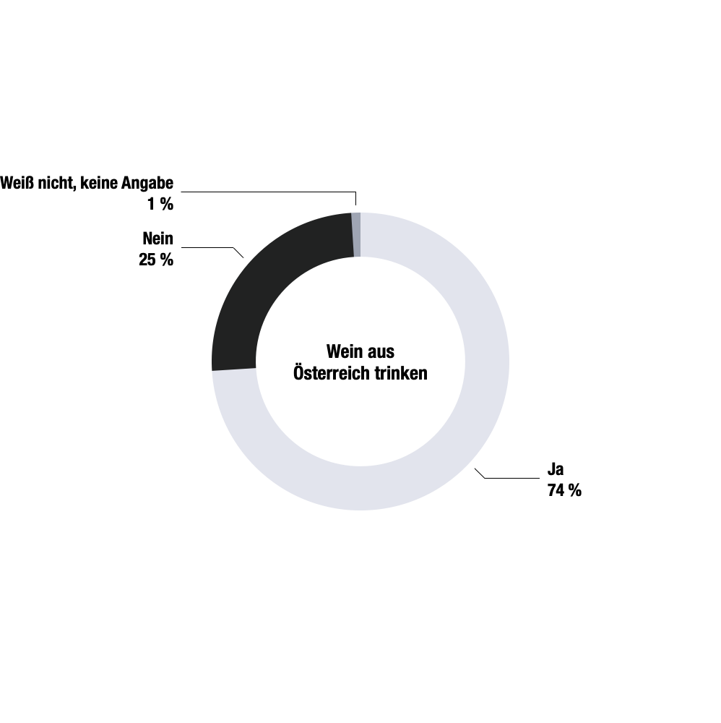
Trinken Sie Wein aus Österreich?
N=1000

Slide 5

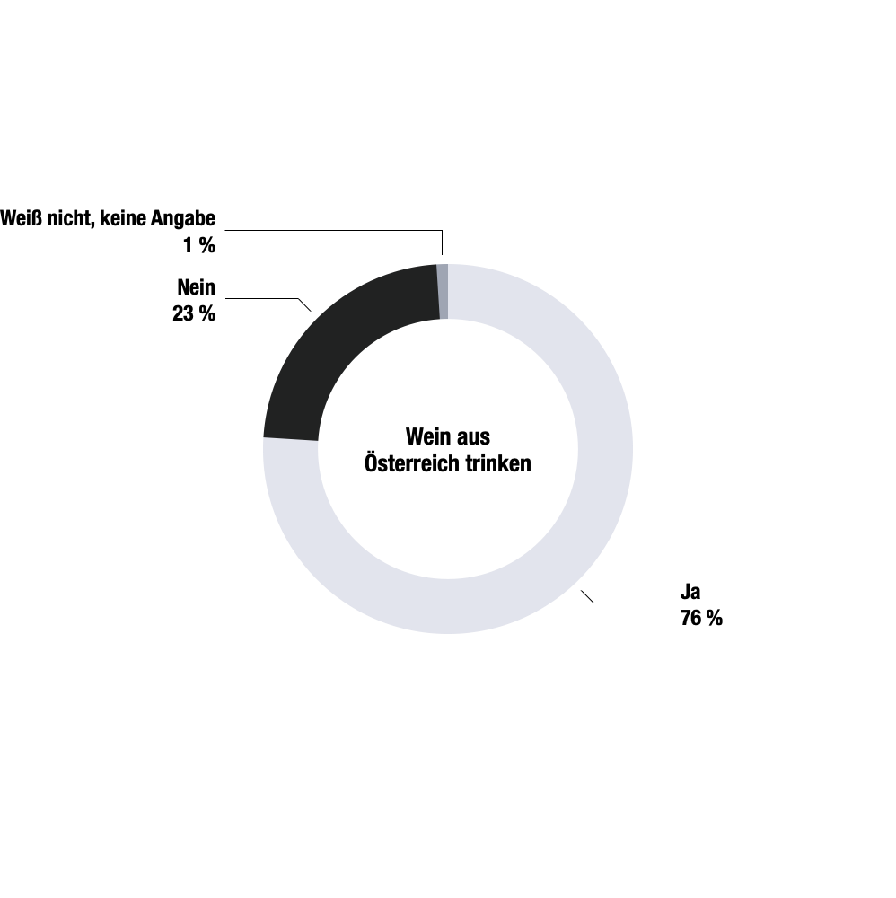
Trinken Sie Wein aus Österreich?
Vergleich Männer / Frauen
N=484 Männer
N=516 Frauen
N=1000

Slide 6
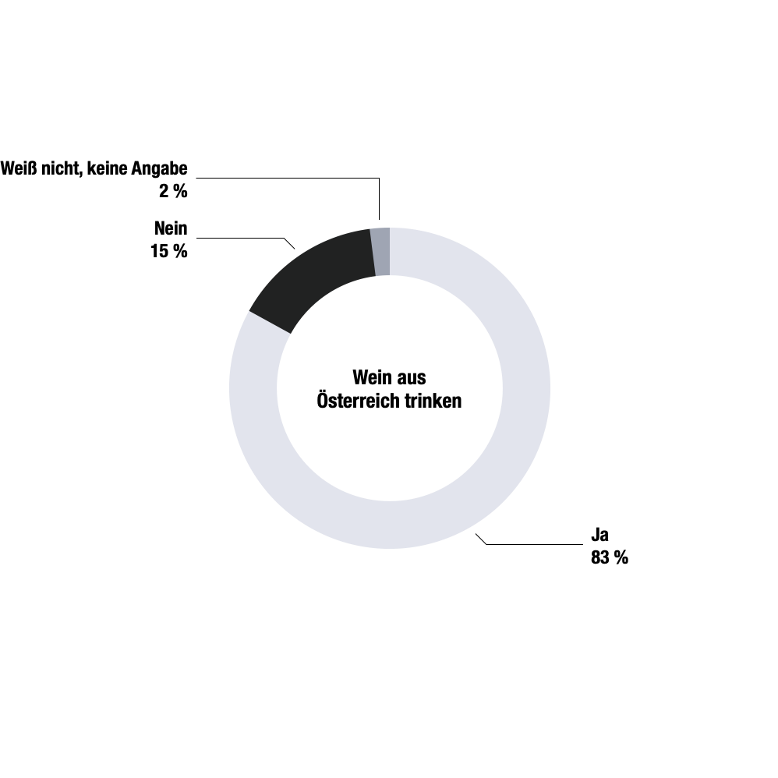

Trinken Sie Wein aus Österreich?
Vergleich unter 30 Jahre / über 50 Jahre
N=180 unter 30
N=528 über 50
N=708

Slide 7
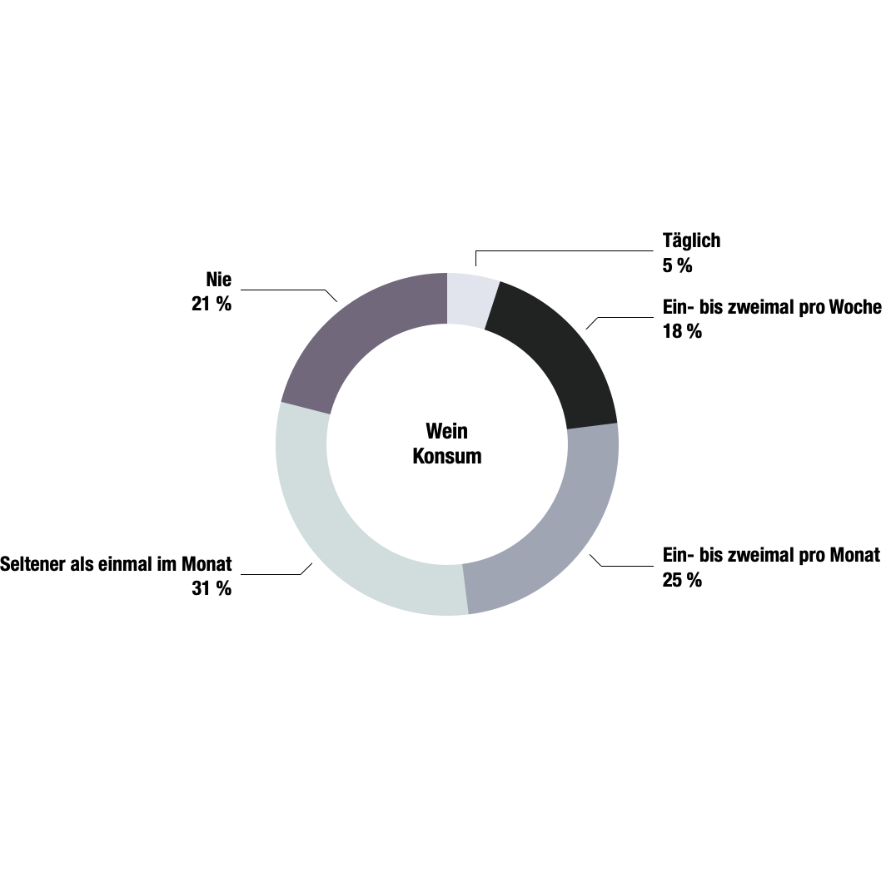
Wie oft konsumieren Sie Wein?
N=1000

Slide 8
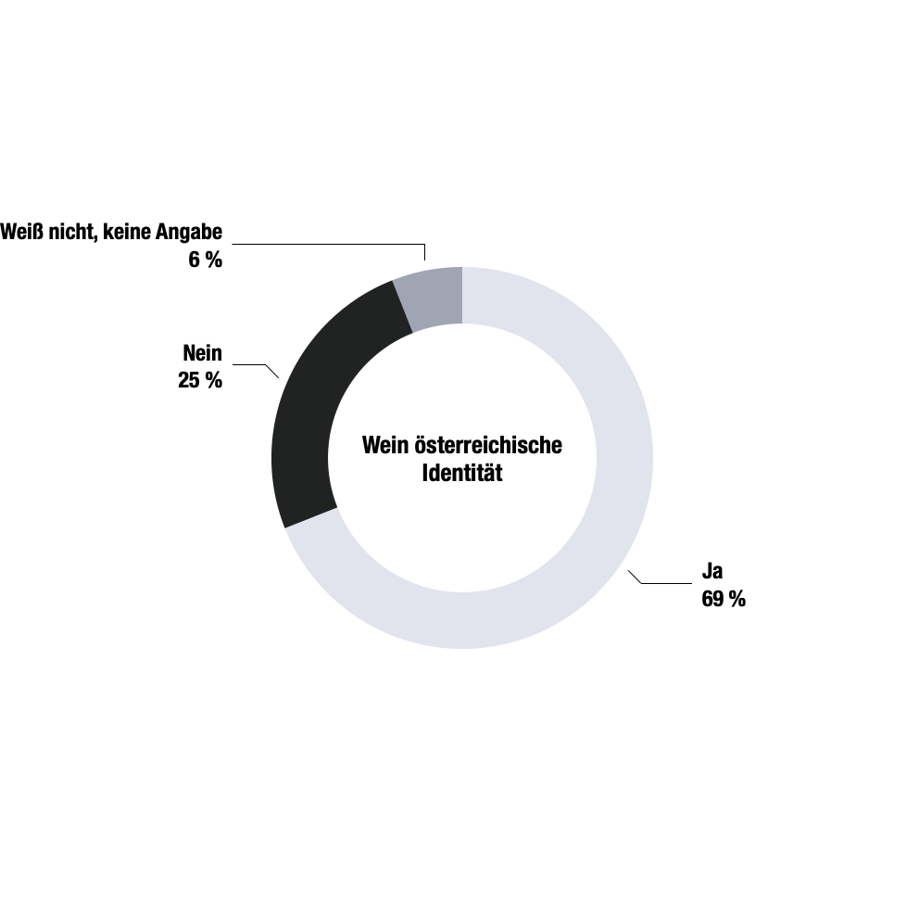
Ist Ihrer Meinung nach Wein wichtig für die österreichische Identität?
N=1000

Slide 9
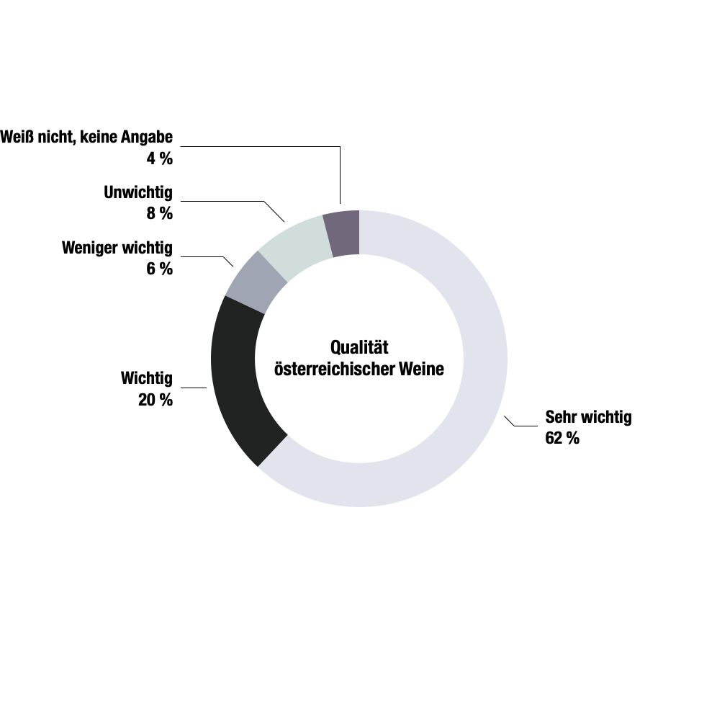
Wie wichtig ist Ihnen die Qualität österreichischer Weine?
N=1000

Slide 10
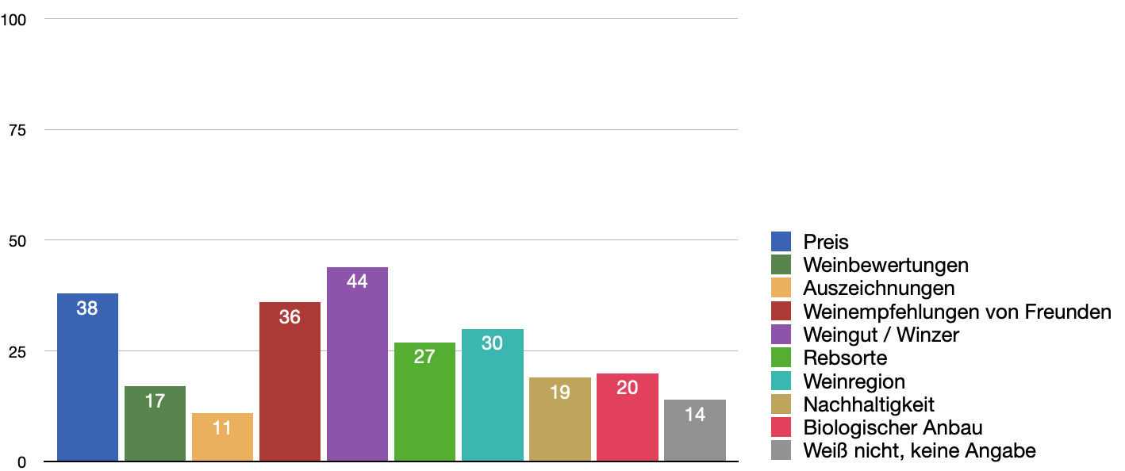
Welche Faktoren beeinflussen Ihre Auswahl beim Kauf österreichischer Weine? (Mehrfachnennung möglich)
N=1000
In Prozent

Slide 11
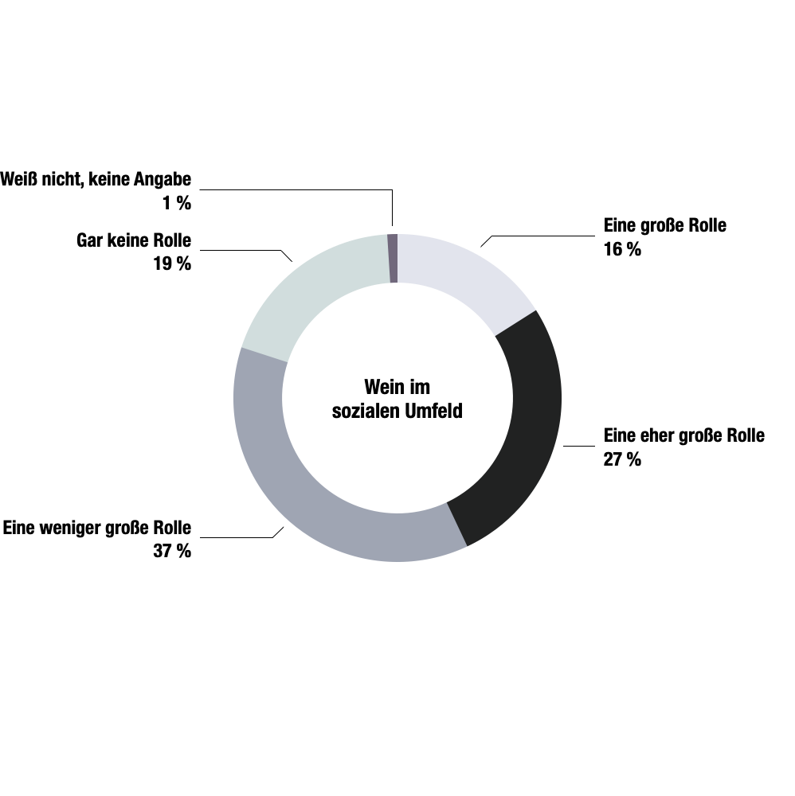
Welche Rolle spielt Wein in Ihrem sozialen Umfeld? (zB. bei gesellschaftlichen Anlässen, beim Essen, etc.)
N=1000

Slide 12
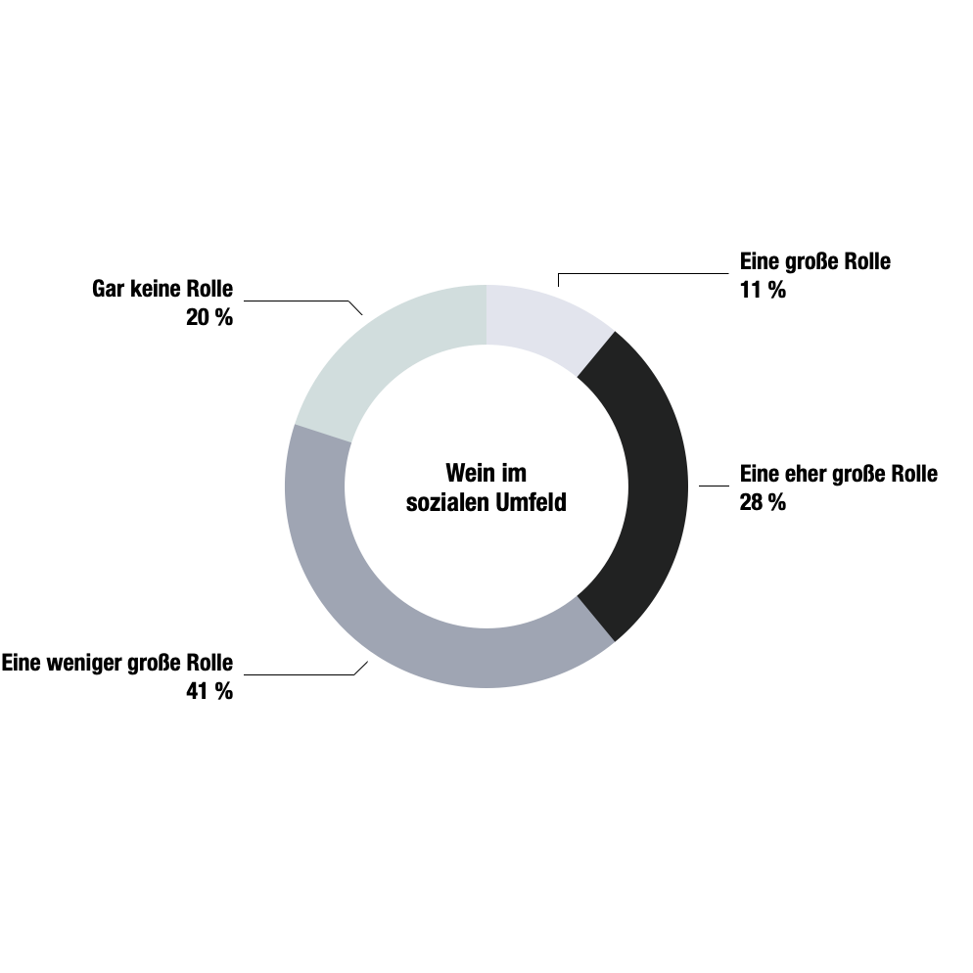
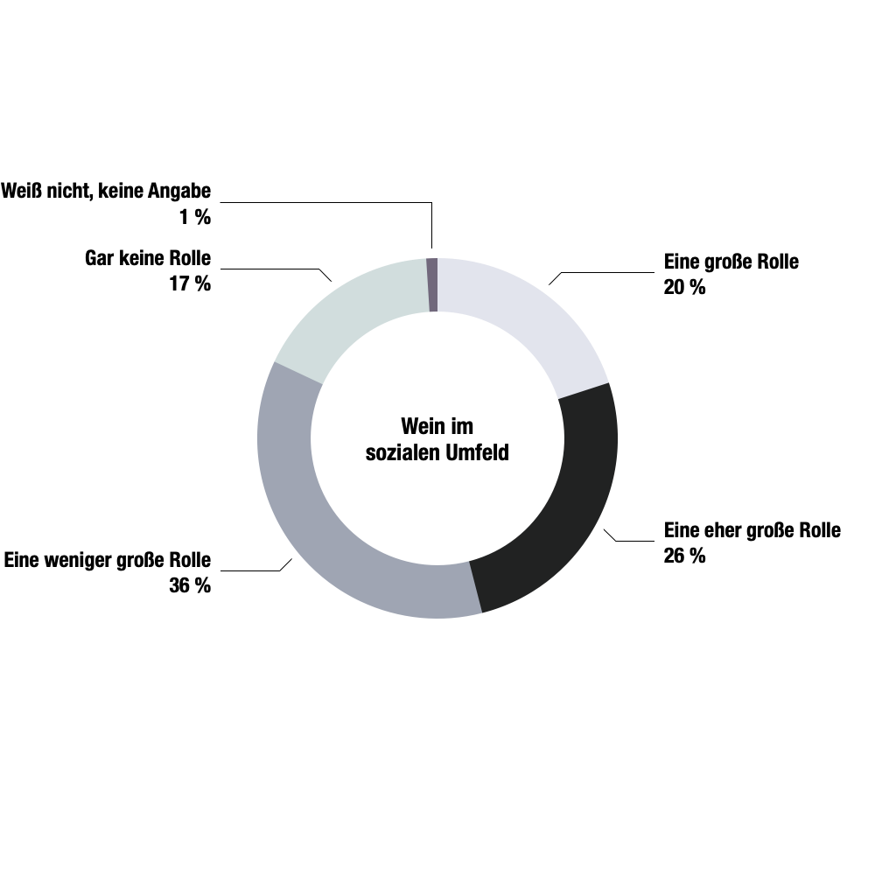
Welche Rolle spielt Wein in Ihrem sozialen Umfeld? (zB. bei gesellschaftlichen Anlässen, beim Essen, etc.)
Vergleich Männer / Frauen
N=484 Männer
N=516 Frauen
N=1000

Slide 13
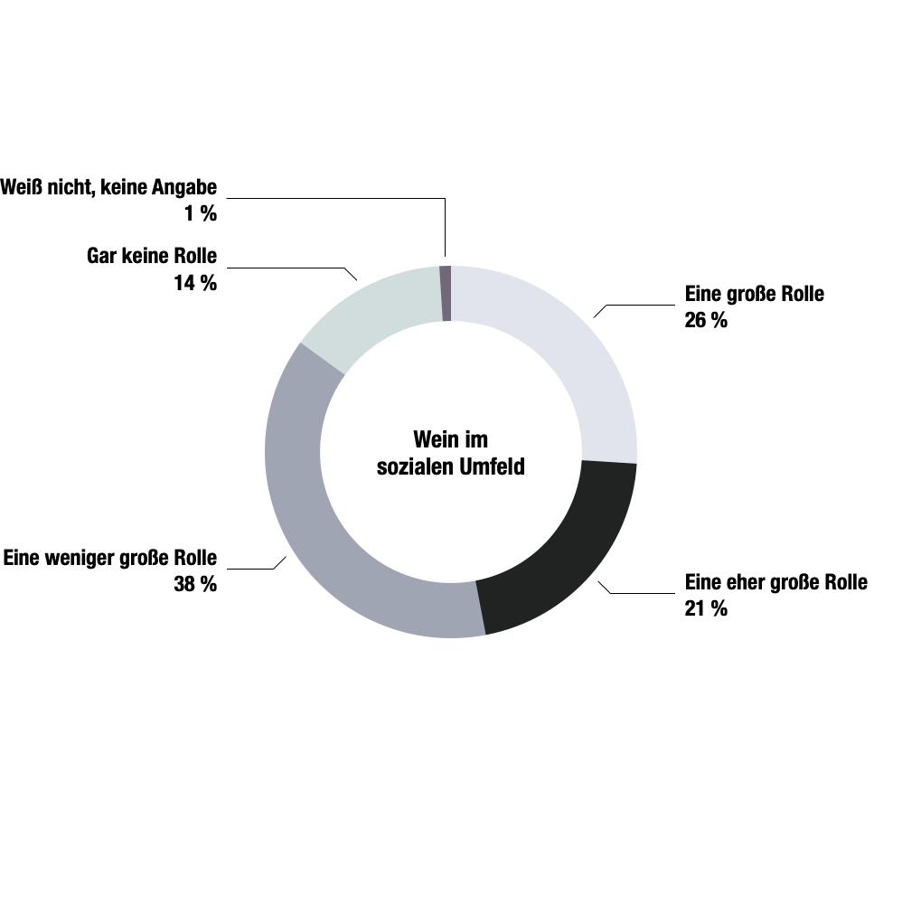
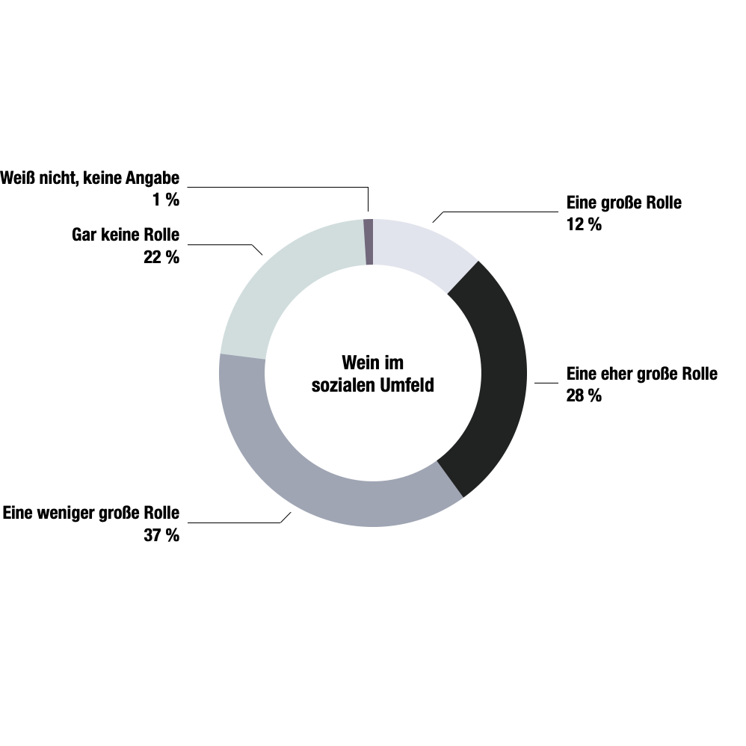
Welche Rolle spielt Wein in Ihrem sozialen Umfeld? (zB. bei gesellschaftlichen Anlässen, beim Essen, etc.)
Vergleich unter 30 Jahre / über 50 Jahre
N=180 unter 30
N=528 über 50
N=708

Slide 14
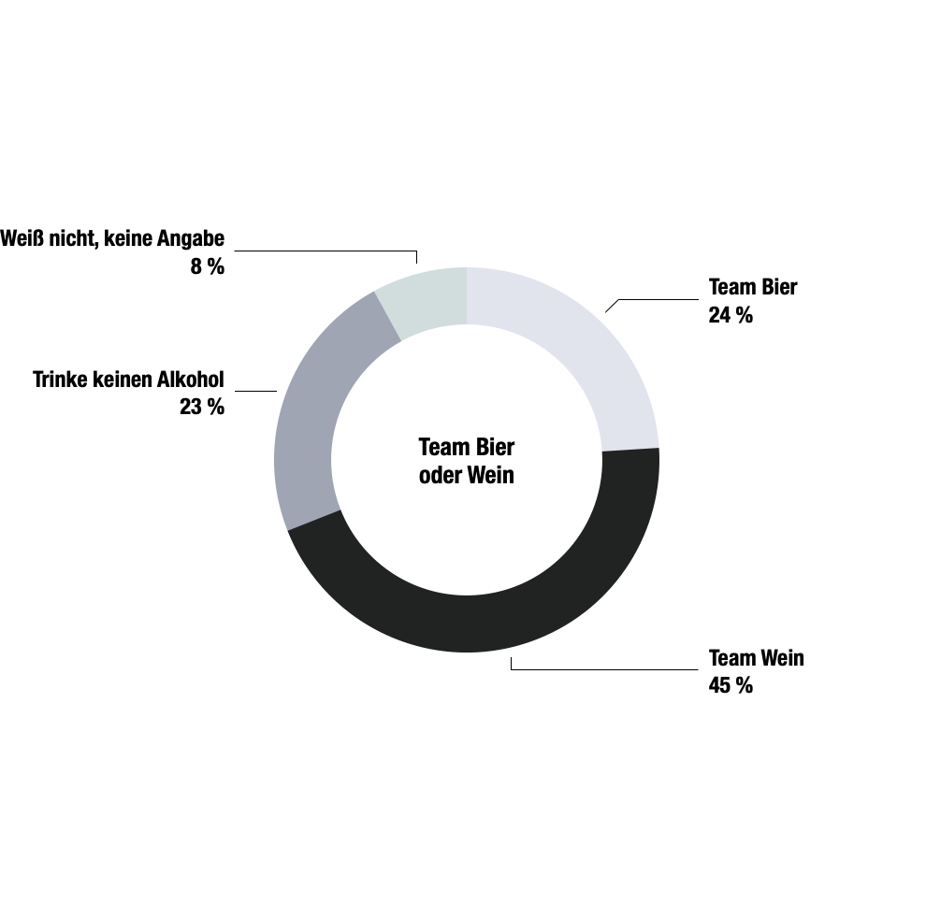
Angenommen Sie müssten sich entscheiden?
N=1000

Slide 15
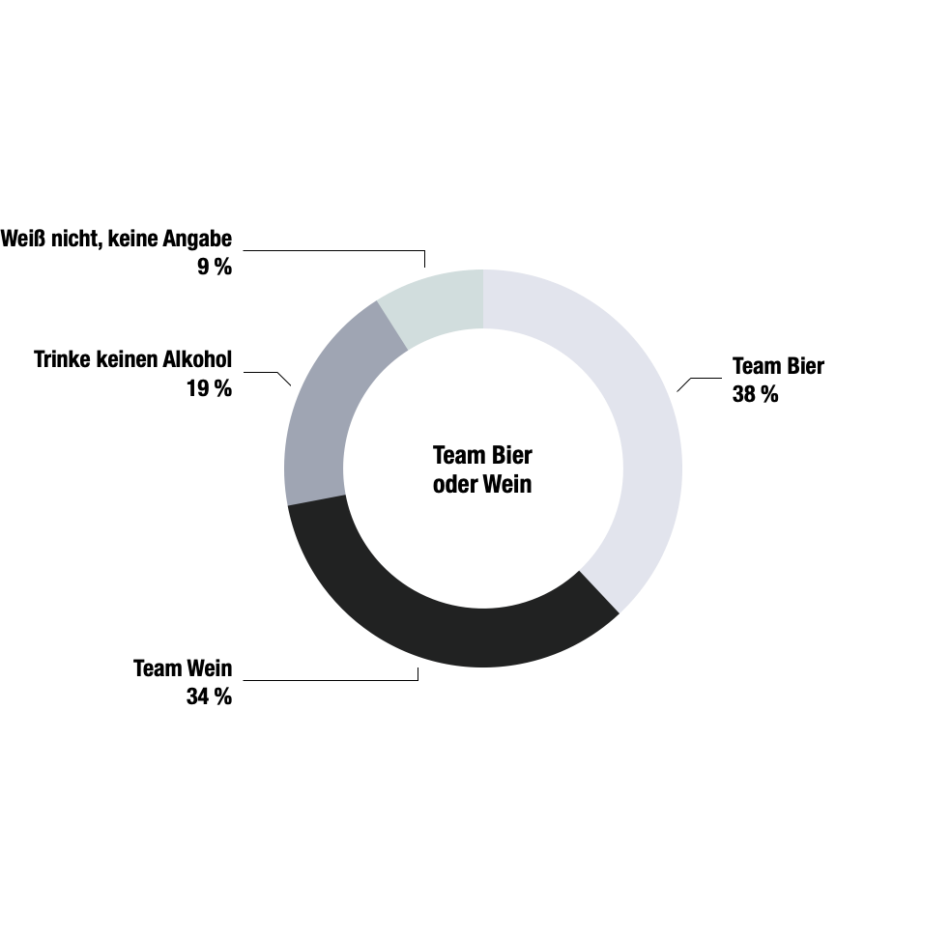
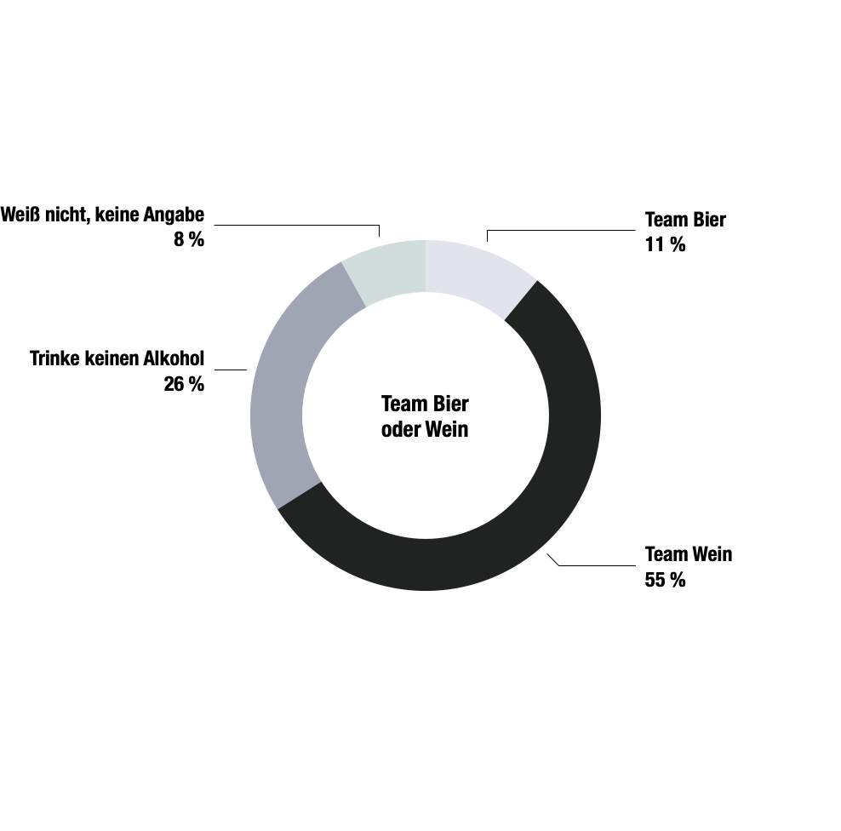
Angenommen Sie müssten sich entscheiden?
Vergleich Männer / Frauen
N=484 Männer
N=516 Frauen
N=1000

Slide 16
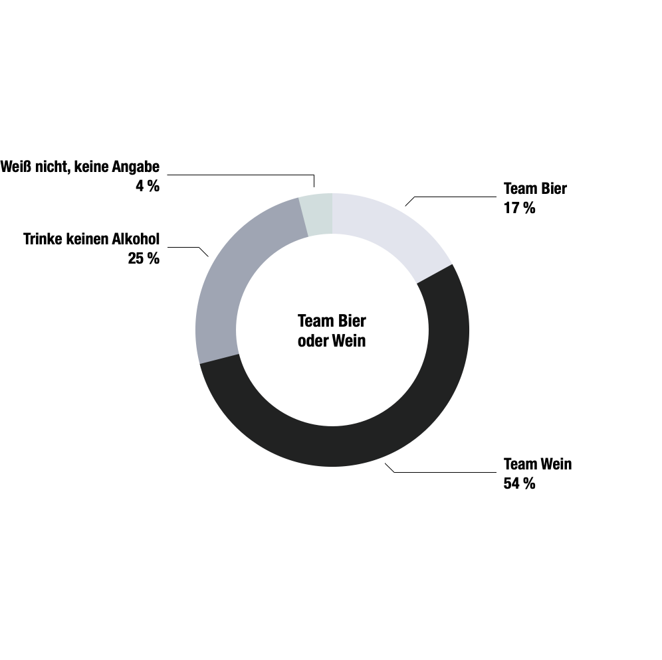
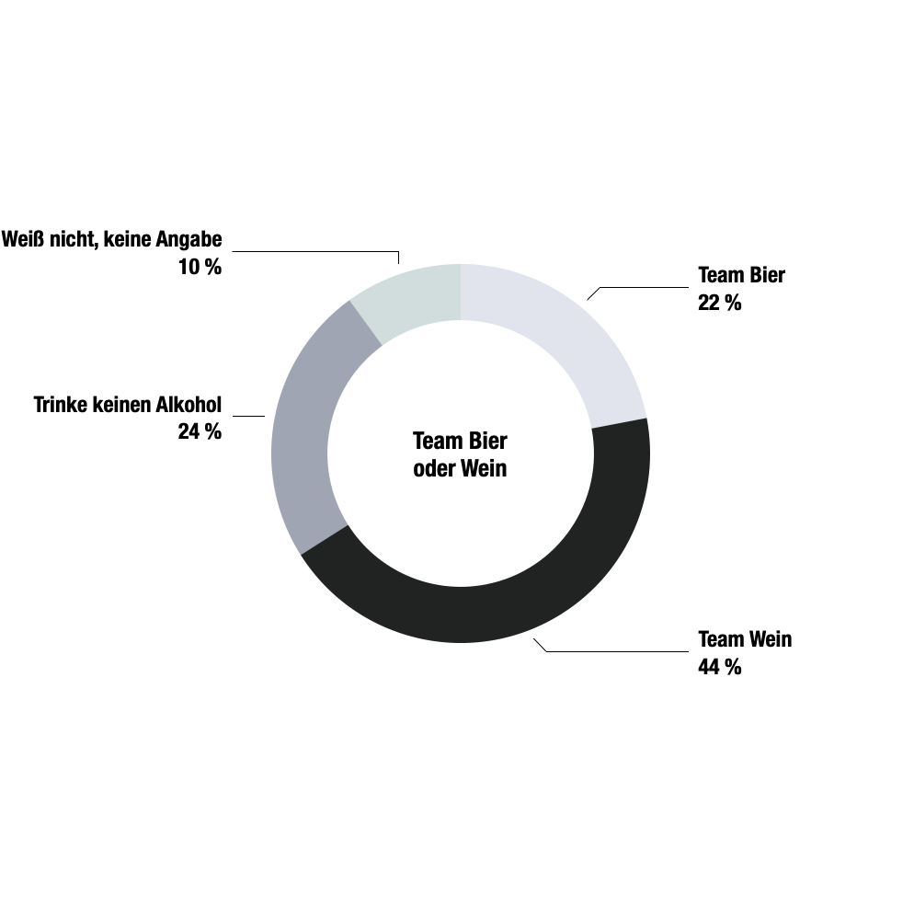
Angenommen Sie müssten sich entscheiden?
Vergleich unter 30 Jahre / über 50 Jahre
N=180 unter 30
N=528 über 50
N=708

